Slide 1
صباح الخير
التاريخ
اليوم

Slide 2
مراجعة الدرس السابق
حل المعادلة
ل + 4 = 14
حل المعادلة
4ص = 12
حل المعادلة
س - 2 = 7
3
2
1

Slide 3
العمليات الحسابية المتعاكسة
الجمع
القسمة
+
الطرح
الطرح
-
الجمع
×
الضرب
القسمة
الضرب
÷

Slide 4
أسئلة
البناء
ما الفرق بين المعادلتين
معادلة جمع
س + 3 = 6
ماذا لو تم دمج المعادلتين بمعادلة واحدة
فكم تكون خطوات حل المعادلة ؟
معادلة ضرب
2س = 8

Slide 5
المعادلات ذات خطوتين
استراتيجية التصفح
فكرة الدرس
الاستراتيجيات
التصفح
القراءة المبصرة
التعاوني
الفردي
المفاهيم الكرتونية
أحل معادلات ذات خطوتين
المفردات
المعادلات ذات الخطوتين

Slide 6
نشاط
-3
2 س = 9
+3
2 س = 6
2
2
س = 3

Slide 7
تذكر
المعادلات ذات الخطوتين
عمليتان متعاكستان
الجمع والطرح
1
خطوات
حل المعادلات
ذات الخطوتين
الضرب والقسمة
2

Slide 8
حل كلاِّ من المعادلات التالية ، وتحقق من صحة حلك .
أمثلة
4 + 5 ر = -11
3
-2 ص -7 = 3
2
3 س + 2 =23
1

Slide 9
تحقق من فهمك
حل كلاِّ من المعادلات التالية ، وتحقق من صحة حلك .
فردي
4 س + 5 = 13
أ

Slide 10
تذكّر

Slide 11
مثال من واقع الحياة
القراءة
المبصرة

Slide 12
تحقق من فهمك
د
تعاوني

Slide 13
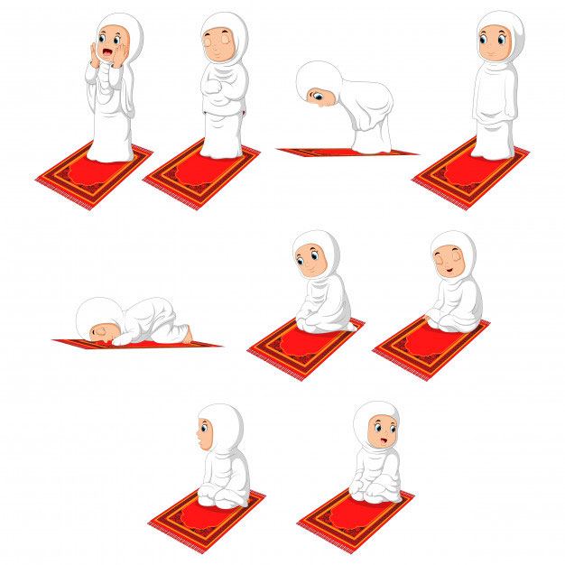
كثير من الأشياء في حياتنا تتكون من خطوات
قال الله تعالى
{ إِنَّ الصَّلَاةَ كَانَتْ عَلَى الْمُؤْمِنِينَ كِتَابًا مَّوْقُوتًا }
خطوات الوضوء

Slide 15
خطوات
النجاح
على أي درجة
تقف اليوم ؟

Slide 16
أحبكم
و فخورة بكم

Slide 17
حل كلا معادلة مما يأتي ، وتحقق من صحة حلك
الأنشطة المتدرجة

Slide 18
تأكد
تعاوني
7

Slide 19
مسائل مهارات التفكير العليا

Slide 20
تدريب على اختبار
الاختبارات الدولية

Slide 21
الواجب المنزلي
منصة مدرستي
قنوات مجموعة
رفعة التعليمية
قناة الأستاذة
فاطمه صالح السبيعي

